Slide 1
区模试卷讲评

Slide 2
1.D 2.D
3.A（炙手可热： 手一挨近就感到热，比喻气焰盛，权势大，使人不敢接近；一泻千里：指江河水势奔流直下，比喻文笔奔放畅达；精神矍铄：指老人有精神，老而强健，不失风采。）
4.B 5.B
6.(5分)
(1)中央电视台推出的文化节目,传承文化,滋养精神,获得好评。(2分)
文化传承或滋养1分，获得好评 1分，主语不是中央电视台扣1分
(2)（3分）
①他战胜北大硕士夺冠;
②从他身上感受到传统文化的魅力;
③当今社会越来越多的人重视传统文化,国人的文化自信在逐步增强。(3分)
1点1分

Slide 3
7.(1)BF(4分)
(2)①窥谷忘反:②绿树村边合;
③赢得生前身后名;④江山代有才人出;
⑤此后汉所以倾颓也;⑥甲光向日金鳞开。
(每句1分,共4分。六题只选四题作答。)
(3)①飞鸟相与还;②鸟向檐上飞;③恨别鸟惊心;④青鸟殷勤为探看
8.(5分)
(1)勉励;(2)说出;(3)解除,这里指天气放晴;(4)通“倡”,首发;(5)护城河

Slide 4
9.B(3分)
10.荆国（1分）有余于地而不足于民（句意1分），杀所不足而争所有余（句意1分），不可谓智。（4分）
楚国在土地方面有余却在人口方面不足，牺牲不足的人口而去争夺多余的土地，不能说是聪明。（荆国、有余于地而不足于民、杀、而等要翻译出来，余翻译成“剩余”或者写成“剩于”“多于”扣分。）
11.C(3分)
12(1)单车:一辆车,这里形容这次出使时随从不多。班马:离群的马。(1分)
(2)《使至塞上》描绘了黄河岸边一轮落日又大又圆,诗人借大漠壮阔雄奇的景象（1分）,表达一种慷慨豪壮之情(或爱国之情)（1分）。
《送友人》描绘了落日徐徐下山,似乎有所留恋（1分）。诗人以落日徐徐表达对友人的依依不舍之情。(1分)

Slide 5
13、B(3分)
14、B(3分)
15、A(3分)
第16题：
“科学技术是一把双刃剑”的意思是科学技术能造福人类,在一定条件下也会给人类带来不良影响。例如文中提到的把“对抗性神经网络”应用于无人驾驶、机器翻译、信息检索等方面,能使我们的生活更便利,这是科技造福人类的一面。而不法分子可能利用“对抗性神经网络”制造出图片甚至视频来混淆视听,给监管、安全带来新挑战,这将给社会带来不良影响。
答题要点：
①理解：双刃剑意为“有利有弊”1分
②结合材料+利处（2分）
③结合材料+弊端（2分）

Slide 6
17答案示例:未来人们都会有一个人工智能助理,它手里有主人的各种数据,知道主人的生活习惯、性格特点、身体状况等,能提出更准确、更理性的建议。它会安排好主人的日程表,会推荐合适的交通工具,让人类更高效地工作,更舒适地生活
①具体技术运用（1分）②人工智能（体现“智能”1分）③技术运用的功能或者原理（1分）④日常生活影响（1分）⑤举文中例子酌情扣分。
学生答案示例1：
①智能冰箱，具体技术运用（1分）；②根据不同食品的最佳保存温度，经食物分类保存并调节温度，还能根据你要的菜谱帮你选出做菜所需的食材，当冰箱中的菜被吃完了，它会提醒你去买菜或者与超市联系，叫他们送菜上门并支付（体现“智能”1分）+技术运用的功能或者原理（1分）；③人工智能使我们的生活变得更加便捷，（日常生活影响1分）
学生答案示例2：
①杭州建立了互联网法院，具体技术运用（1分）；②与平时的法院不同，它从互联网手机信息与数据，通过比较、判断，能够做出准确、公平公正的判案，（体现“智能”1分）+技术运用的功能或者原理（1分）；③减少了人力，让人民群众从案件中感受到公平正义，更好地维护人民利益，（日常生活影响1分）

Slide 7
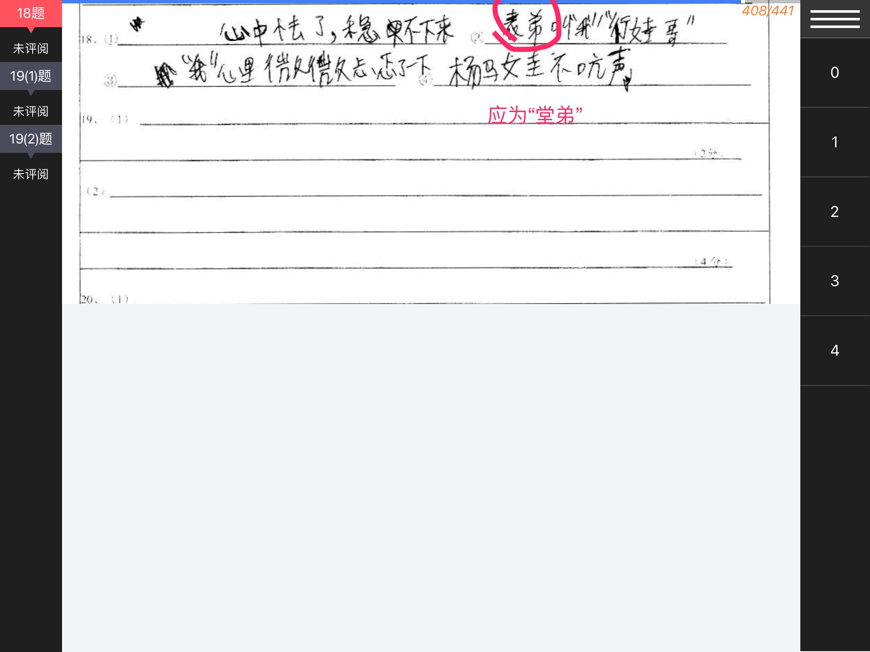
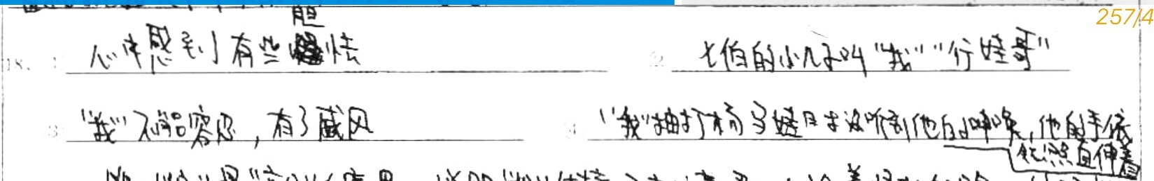
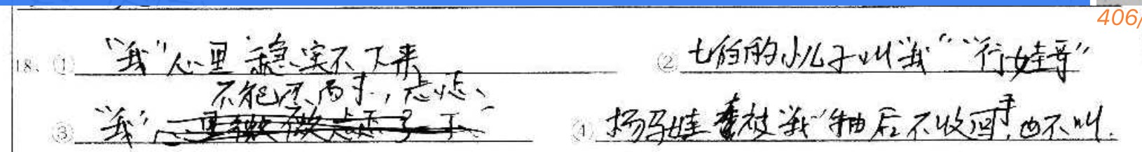
18.(4分)
①“我”看见熟人心里怯了(不稳实、紧张不安、害怕);②课堂上七伯的儿子叫“我”“行娃哥”,③“我”感到诧异（忐忑）,追问傻子;④“我”抽杨马桂板子。
说明：每空一分，都需出现“我”，否则不得分。“情节”部分需是概括的事件，不能是动作或者情绪；“人物”部分需是“我”的心情。

Slide 8
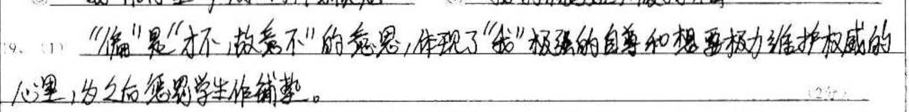
19.(4分)
(1)(2分)此句中的“偏”是故意（有意）的意思。表现了“我”了解旧时同窗捣蛋的故技,所以面对他们的玩笑虽内心胆怯但故作（强做、假装）镇定。
说明：解释“偏”的含义1分，表达效果1分。答“刻意”、“特意”不给分。

Slide 9
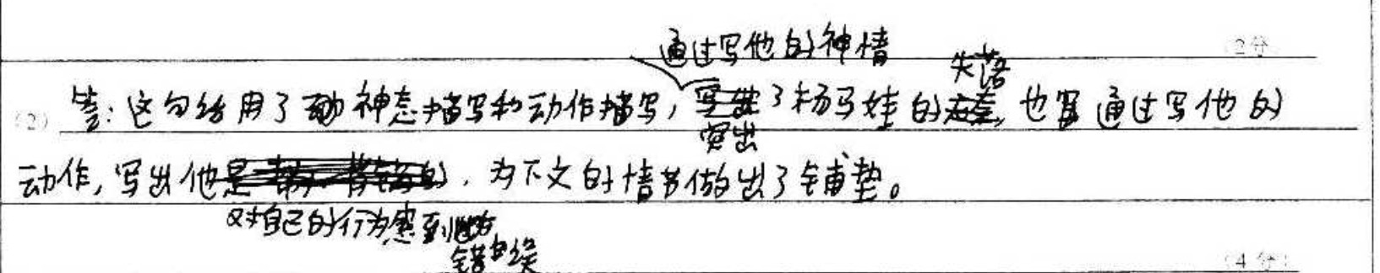
19、(2)(4分)运用了神态描写、动作描写。“无可奈何”“漫不经心”是神态描写,“不看”“瞅着”是动作描写,（2分）表现了杨马娃对挨打的无奈,同时也有对“我”的示威蔑视,（1分）刻画出杨马娃的顽皮、倔强、狡猾、爱面子（1分）。
说明：神态描写加对应的分析1分，动作描写加对应的分析1分，表达效果1分，人物性格1分。

Slide 10
20.（1）(2分）这里的“笑”是七伯的儿子叫“我”“行娃哥”，众学童笑他的天真无知，不懂规矩。“笑声”是场面描写，有笑看“我”如何处理的意思，反映出孩子们的顽皮，渲染了教室的轻松、愉快的气氛，反衬出“我”内心的紧张、窘迫不安，为下文我打人做铺垫（或引出下文我打人的情节、推动我打人这一情节的发展）。
（2）(2分）这里的“笑”是傻子在马娃的挑唆下叫“蓝袍先生”,众学童取笑“我”这个雅号。“笑声”是场面描写，有笑看“我”如何处理的意思，反映出孩子们的顽皮，渲染了教室的轻松、愉快的气氛，反衬出“我”内心的紧张、窘迫不安，为下文我打人做铺垫（或引出下文我打人的情节、推动我打人这一情节的发展）。
说明：每点1分，任答出两点得2分，两小题总分4分。只答术语做铺垫、引出下文、推动情节发展，不结合文本具体说明的，不给分。

Slide 11
21.(4分)
①因为“我”原本是他的同伴、同学,却穿上父亲的蓝袍(1分)当了先生（去坐馆）(1分);②想和“我”耍玩（捉弄“我”、戏弄、开玩笑、恶作剧）（1分），试探“我”如何应对。
说明：答“嘲笑”、“取笑”、“调笑”、“玩我”不给分。关键字“耍”写错不给分。
22.(4分)
这种说不清的滋味,既有对被打的昔日同伴的愧疚,也有对被父亲推着当上先生的无奈（紧张不安、胆怯、无措、尴尬）,还有对已消逝的童年时光和同伴友情的怀念。可见“我”既有少年的纯真善良（心软）、重情重义（重视友情、念旧情）,又有超出同龄人的稳重与成熟。
说明：心里的滋味应该是一种情绪，要有明确的表示情绪的词，笼统写矛盾、复杂不给分。关键字“疚”写错，“尴尬”写成“尬尴”不给分。注意表述要准确，有同学写我是一个慈祥、念旧……的人，不得分。

Slide 12
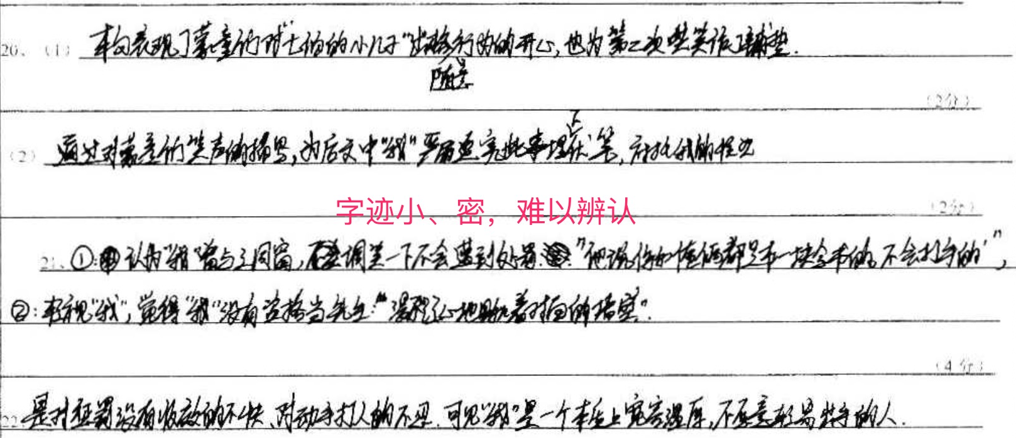
书写！

Slide 13
作文：
1.从审题上来说，很多学生没有在文中体现“遇到”这一过程，只写了意外。同时，也有学生不能区分素材是否为“意外”，如“妹妹是我的意外”？没有任何交代，如何能理解为意外？2.有不少的学生开头简单交代遇到了意外，后文则详写意外之后的事。如班级篮球比赛，有同学受伤，是遇到意外。队长让我上场，后面全写我如何在场上打球，则属于偏题。
3.此次作文，可能题目略难，大部分学生没有升华，就事论事，部分结尾有升华的也比较肤浅。
4.素材上，远没有前几次作文那样大量具有个性化的素材出现，还有很多下雨没带伞，考试出问题，坐车没有钱这类老套素材。
5.连书写都感觉降了个等次。

